Slide 1
E-potyczki językowe
Podsumowanie akcji w klasach 4-8

Slide 2
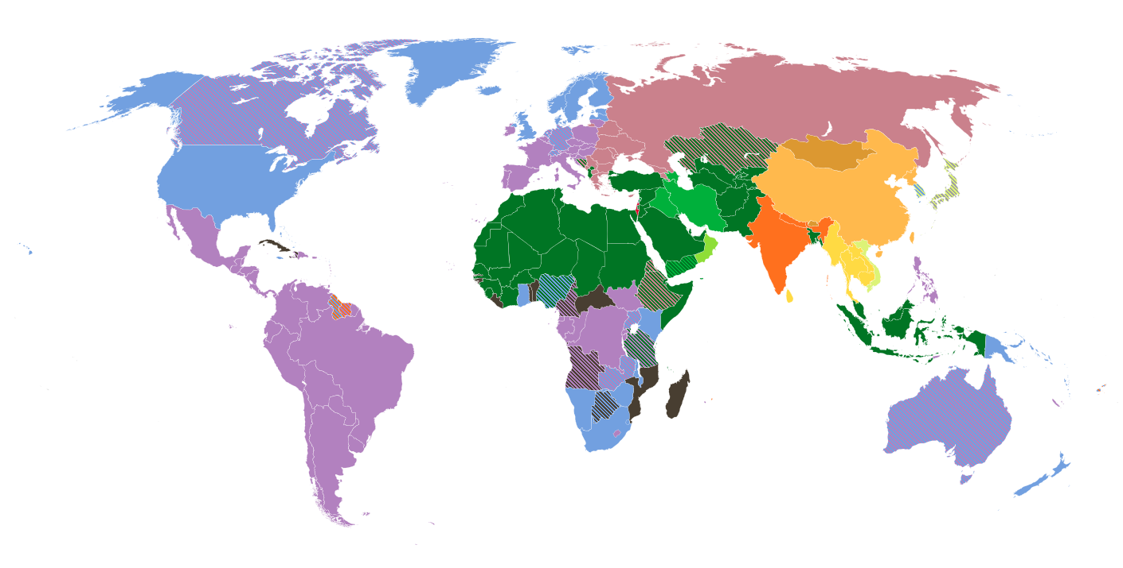
GRATULACJE!!!
Wielu uczniów zaangażowało się w zadania i konkursy językowe online.
Wykazaliście się dużą wiedzą i determinacją.
Oto krótkie podsumowanie:

Slide 3
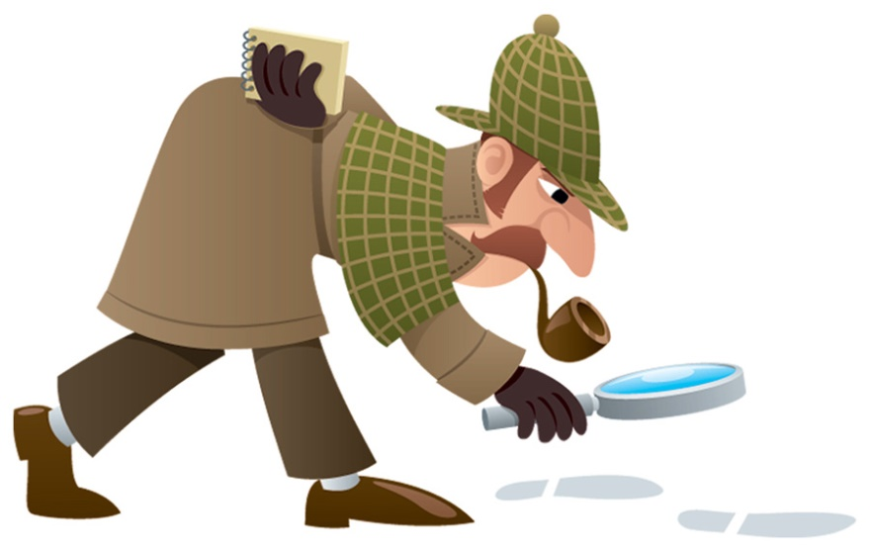
KONkurs Be Like sherlock holmes
5 dni
5 zagadek
27 uczestników
1 hasło
11 zwycięzców:

Slide 4
Zwycięzcy:
Kasandra Chrobak - kl. 4
Franciszek Kamiński - kl. 4
Wiktor Witowski - kl. 4
Klimkowski Jakub – kl. 5
Kosowski Konrad – kl. 5
Marsy Maria – kl. 6A
Wacowska Marianna – kl. 6A
Nadolski Szymon – kl. 6A
Pinkowski Borys – 6A
Filip Jankowski - kl. 6B
Uchmanowicz Maciej – kl. 8

Slide 5
Konkurs Spelling master
Konkurs online
7 odważnych uczestników
Zacięta walka do końca
2 zwycięzców
Kasandra Chrobak - kl. 4
Franciszek Kamiński - kl. 4

Slide 6
Konkurs plastyczny angielskie idiomy dot. zdrowia
6 uczestników
11 zgłoszonych prac konkursowych
ciekawe pomysły i interesujące interpretacje
1 zwycięzca

Slide 7
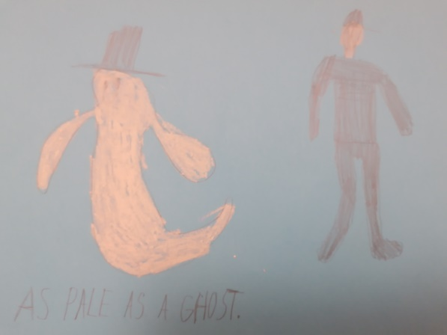
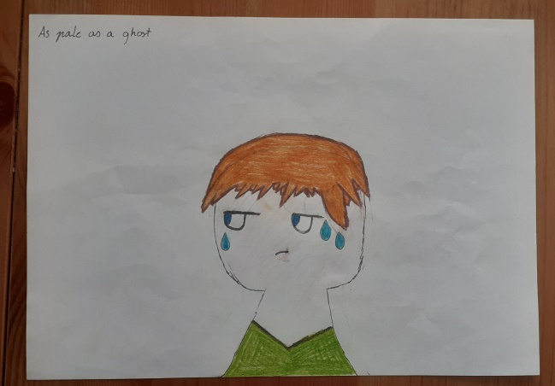
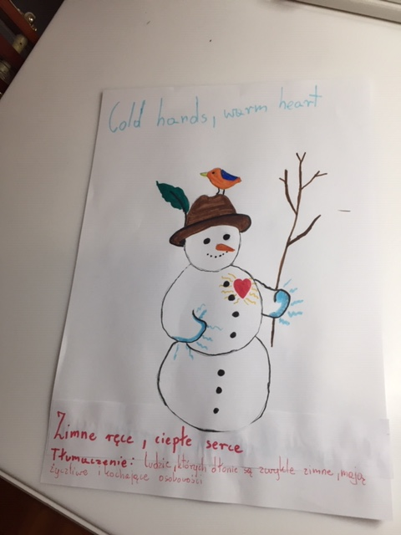
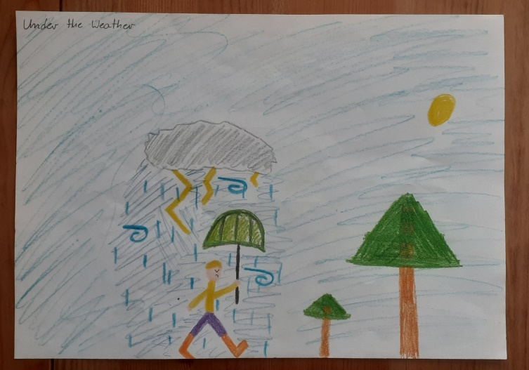
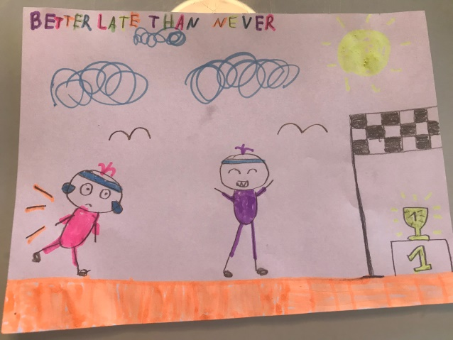
Zgłoszone prace

Slide 8
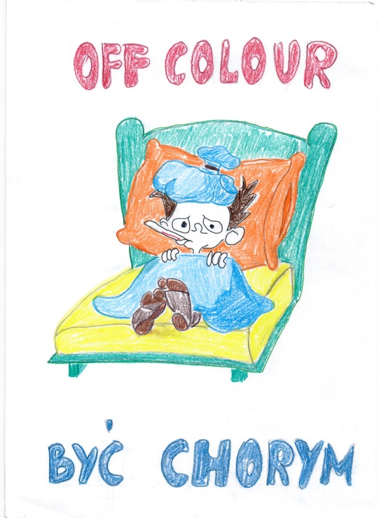
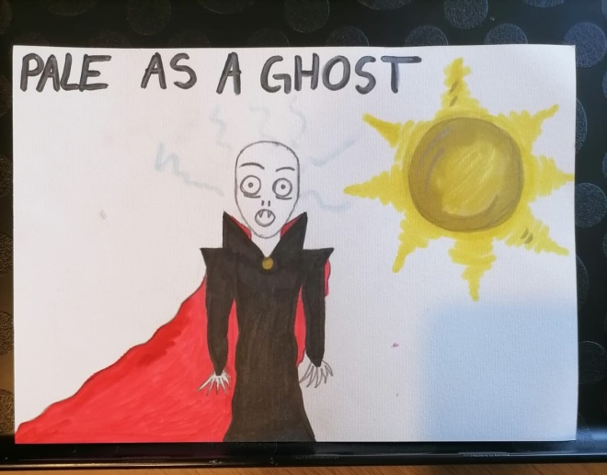
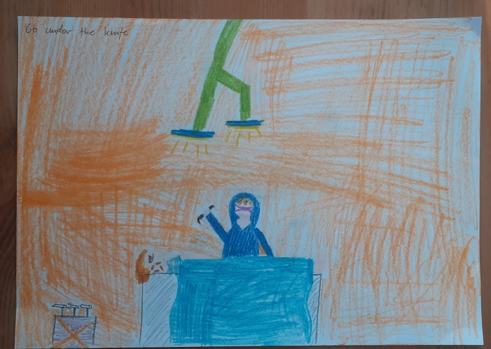
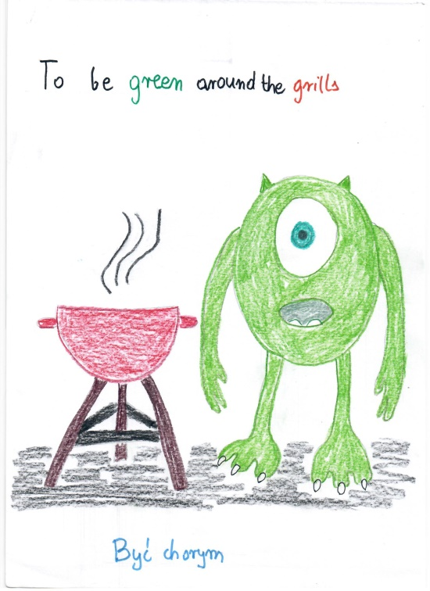
C.d.

Slide 9
zwycięzca
Grzegorz Gorgosz kl. 6A

Slide 10
Konkurs OPTIMUM’s got talent
4 odważnych uczniów
4 zgłoszone filmy
każdy prezentował inny talent
(śpiew, recytacja, humorystyczne życzenia)

Slide 11
Zwycięzca:
Franciszek Kamiński klasa 4
Franciszek przedstawił, nauczony na pamięć, fragment przemowy
Martina Luthera Kinga „I have a dream”

Slide 12
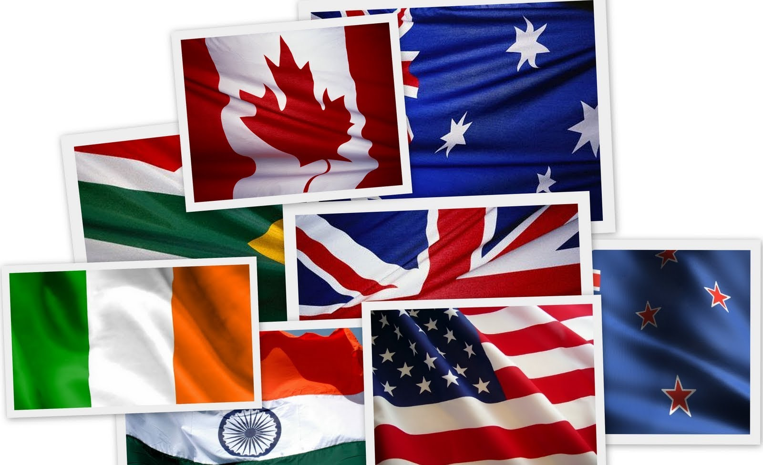
Konkurs - Escape room wiedza o krajach anglojęzycznych
Konkurs online
5 uczestniczących klas
7 reprezentujących grup
Wiedza na temat:
Stanów Zjednoczonych Ameryki Północnej (USA)
Zjednoczonego Królestwa (UK)
Kanady
Australii
Nowej Zelandii

Slide 13
zwycięzcy
MIEJSCE I
Klasa 6A (Małgosia, Maria, Kinga, Sami)
MIEJSCE II
Klasa 5 (Antosia, Kuba, Julka)
MIEJSCE III
Klasa 8 (Marcin, Mateusz, Oliwia)

Slide 14
Konkurs o miastach Niemiec, Austrii i Szwajcarii
I miejsce
Mateusz Kopeć
klasa 4
II miejsce
Kasandra Chrobak klasa 4

Slide 15
Konkurs z wiedzy o Niemczech
ZWYCIĘZCA:
Dominik Poprawski
Klasa 6A

Slide 16
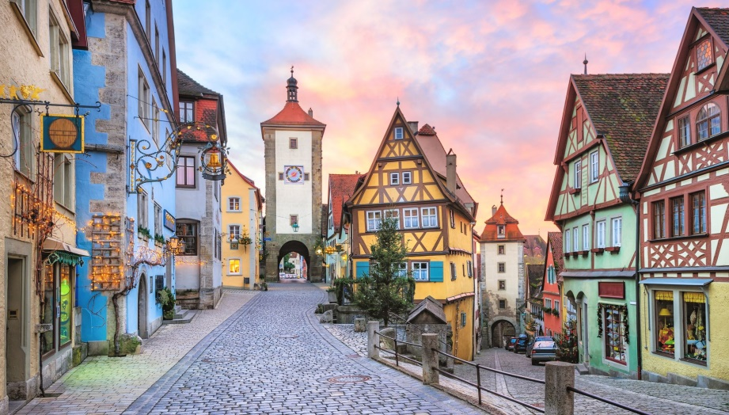
Podczas miesiąca e-potyczek Powstały Liczne prezentacje
Prezentacje o miastach niemieckich
Osoby wyróżnione:
Konrad Kosowski kl. 5
Jakub Klimkowski kl. 5

Slide 17
przysłowia niemieckie??? ….kein problem
Prezentacja - przysłowia niemieckie
Uczniowie wyróżnieni:
Jakub Klimkowski - klasa 5 Kinga Winkiel – klasa 6A
Miłosz Piekot – klasa 6B
Pola Ziemecka – klasa 6B
Adela Motas – klasa 7
Maciej Uchmanowicz – klasa 8

Slide 18
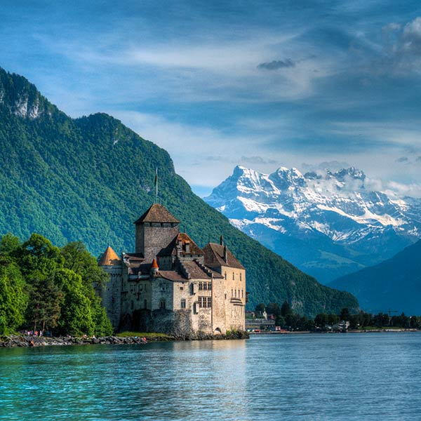
Kolejne prezentacje
Prezentacja o Szwajcarii:
Osoby wyróżnione:
Zuzanna Marhall - klasa 7
Iga Burakowska – klasa 7
Prezentacja o Liechtenstein:
Osoby wyróżnione:
Ignacy Bronowicki – klasa 8
Mateusz Rzeźnik – klasa 8

Slide 19
I plakaty….
Najlepszy plakat
,,Języki otwierają drzwi do Europy"
Uczeń wyróżniony:
Filip Jankowski – klasa 6B

Slide 20
podsumowanie
za udział w konkursie uczniowie otrzymywali 1 pkt. w ogólnej klasyfikacji
za zwycięstwo w konkursie uczeń otrzymywał 3 pkt.
W konkursie Escape Room
1 miejsce – 3 pkt.
2 miejsce – 2 pkt.
3 miejsce – 1 pkt.
Ponadto zwycięzcy poszczególnych konkursów otrzymywali również 6 z j. angielskiego

Slide 21
Wyróżnieni uczniowie
Wszystkim uczestnikom serdecznie
gratulujemy i dziękujemy!
Wśród najbardziej aktywnych i zaangażowanych znaleźli się:
(uczestnictwo w co najmniej 3 konkursach)
Kasandra Chrobak kl. 4 Franciszek Kamiński kl. 4
Antonina Bronowicka kl. 5 Jakub Klimkowski kl. 5
Konrad Kosowski kl. 5 Małgorzata Konopka kl. 6A

Slide 22
Zwycięzca
Uczniem, który zdobył najwięcej punktów w całej klasyfikacji jest…

Slide 23
FRANCISZEK KAMIŃSKI
Klasa 4

